Slide 1
Portal WEB Educação Online – EducaWeb
Autores:
Dalton Medeiros Martins (a43051)
Rafael Leandro do Espírito Santo Gracias (a48713)
Orientadora:
Isabel Maria Lopes
Curso:
Informática de Gestão
Ano Letivo:
2024/2025
Data:
1 de Julho de 2025

Slide 2

Logótipo EducaWeb

Slide 3
Introdução
Contextualização:
Com o avanço da aprendizagem digital e a crescente necessidade de plataformas online eficientes e interativas, o EducaWeb surge como uma resposta às exigências do ensino contemporâneo.
Objetivos:
Desenvolver uma plataforma moderna, funcional e acessível.
Facilitar a gestão do processo ensino-aprendizagem.
Promover democratização do conhecimento e flexibilidade educativa.
Metodologia:
Iterativa (requisitos, análise, desenho, implementação, testes, documentação).
Ferramentas: VS Code, Figma, MySQL Workbench, Visual Paradigm, HeidiSQL, Word, Chrome.

Slide 4
Desenvolvimento do Projeto
Funcionalidades Implementadas:
Registo e autenticação (JWT).
Áreas específicas para Aluno, Professor e Administrador.
Gestão de cursos, aulas, materiais e avaliações.
Emissão de certificados.
FAQs e contacto com suporte.
Base de Dados:
Estrutura relacional com entidades principais: Utilizador, Aluno, Professor, Curso, Aula, Material, Avaliação, Submissão, Inscrição.

Slide 5
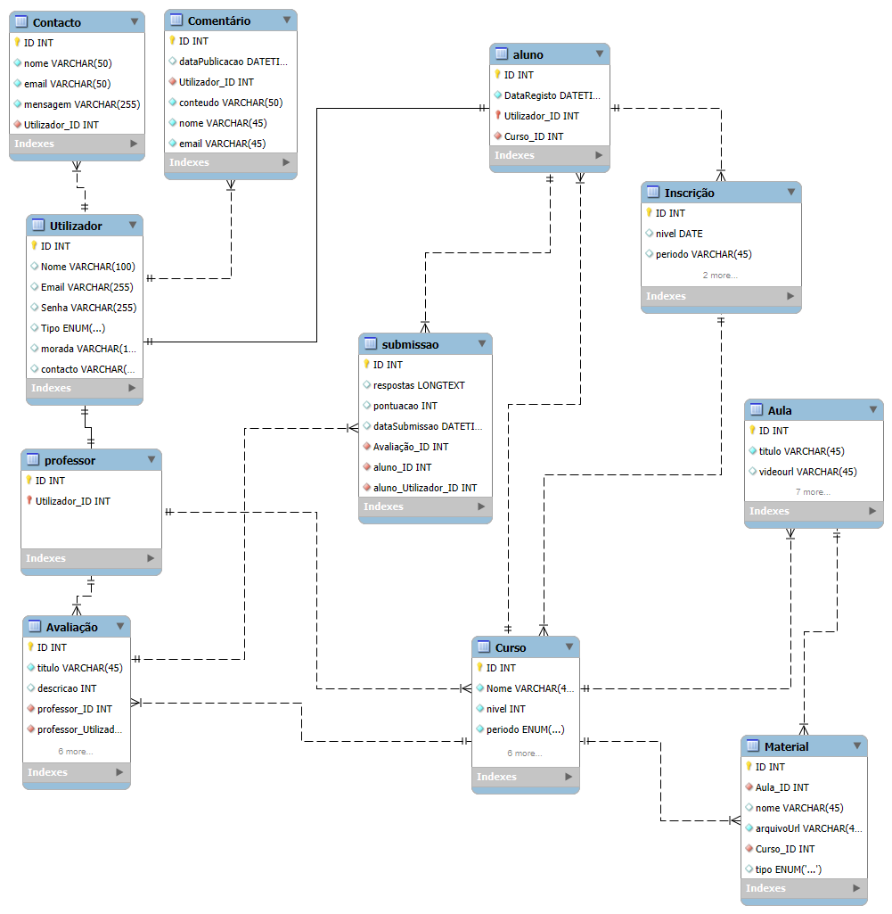
Entidade Relacional

Slide 6
Requisitos Funcionais (RF):
O que sistema deve fazer:
• RF01 - O sistema deve permitir que o utilizador efetue login e registo.
• RF02 - O utilizador deve conseguir aceder ao catálogo de cursos disponíveis.
• RF03 - O sistema deve permitir visualizar testemunhos de outros utilizadores.
• RF04 - O utilizador deve poder entrar em contacto com a equipa de suporte.
• RF05 - O utilizador deve poder aceder às secções de FAQ e informações sobre o site.
• RF06 - O aluno deve poder inscrever-se num curso e receber confirmação por email.
• RF07 - O aluno deve conseguir assistir a aulas ao vivo e interagir com colegas e
professores.
• RF08 - O sistema deve permitir o uso de chat ao vivo durante as aulas.
• RF09 - O aluno deve poder aceder aos materiais e gravações das aulas.
• RF10 - O aluno deve poder realizar avaliações e visualizar a sua pontuação.
• RF11 - O sistema deve permitir a conclusão de cursos.
• RF12 - O professor deve poder elaborar avaliações e enviar materiais didáticos.
• RF13 - O professor deve poder interagir com os alunos durante as aulas ao vivo.
• RF14 - O administrador deve poder gerir cursos e utilizadores do sistema.
• RF15 - O administrador deve poder enviar certificados aos alunos.

Slide 7
Requisitos Não Funcionais (RNF):
Comportamento e características do sistema
• RNF01 - O sistema deve apresentar uma interface responsiva, compatível com desktops.
• RNF02 - O sistema deverá estar disponível online 24/7 com uma taxa de disponibilidade
mínima de 99%.
• RNF03 - Os dados dos utilizadores devem ser armazenados de forma segura, com
encriptação de palavras-passe.
• RNF04 - A comunicação entre cliente e servidor deve ser encriptada utilizando
SSL/TLS.
• RNF05 - O tempo de resposta do sistema não deve exceder 2 segundos para operações
comuns.
• RNF06 - O sistema deverá suportar múltiplos utilizadores simultâneos sem perda de
desempenho percetível.
• RNF07 - A acessibilidade será considerada em versões futuras, com vista ao
cumprimento das diretrizes WCAG.
• RNF08 - O sistema deve registar logs de eventos importantes como erros, acessos e
ações administrativas.
• RNF09 - A plataforma deve ser compatível com os principais navegadores (Chrome,
Firefox, Edge, Safari).

Slide 8
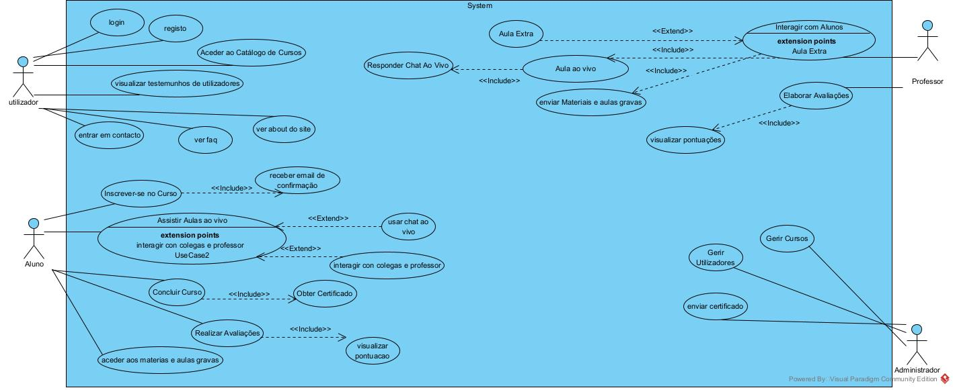
Caso de Uso

Slide 9
Desenho da Aplicação
Ferramenta: Figma Princípios: Design centrado no utilizador, usabilidade, consistência visual.
Perfis:
Utilizador (Home): acesso público a cursos, testemunhos, contacto.
Aluno: inscrição em cursos, participação em aulas, avaliações.
Professor: gestão de conteúdos, interação com alunos, criação de avaliações.
Administrador: gestão integral da plataforma e emissão de certificados.

Slide 10
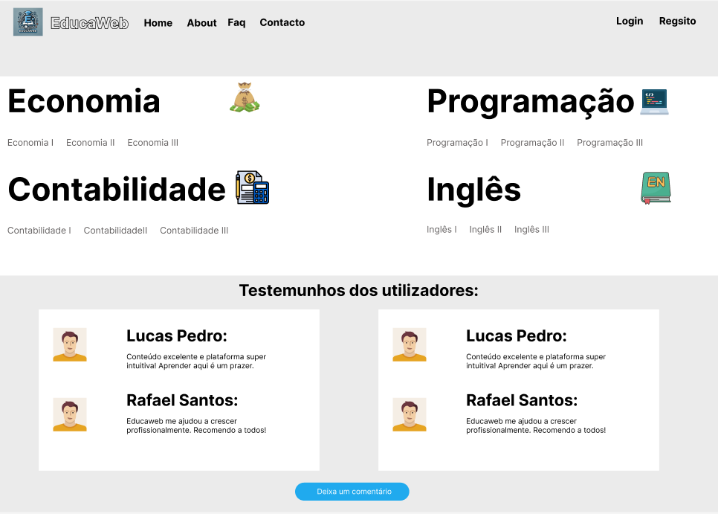
Utilizador (Home)

Slide 11
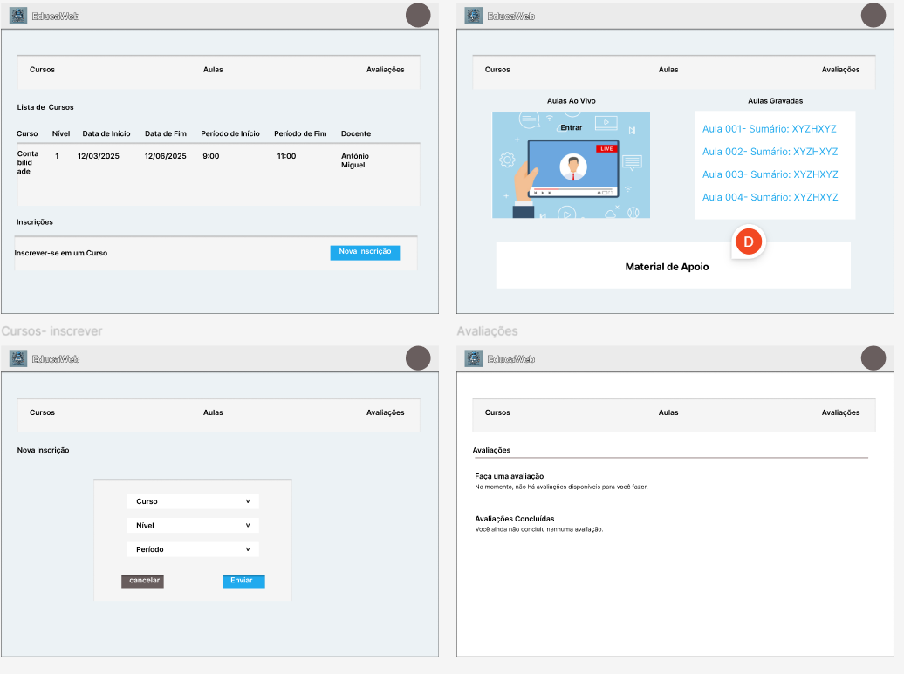
Aluno

Slide 12
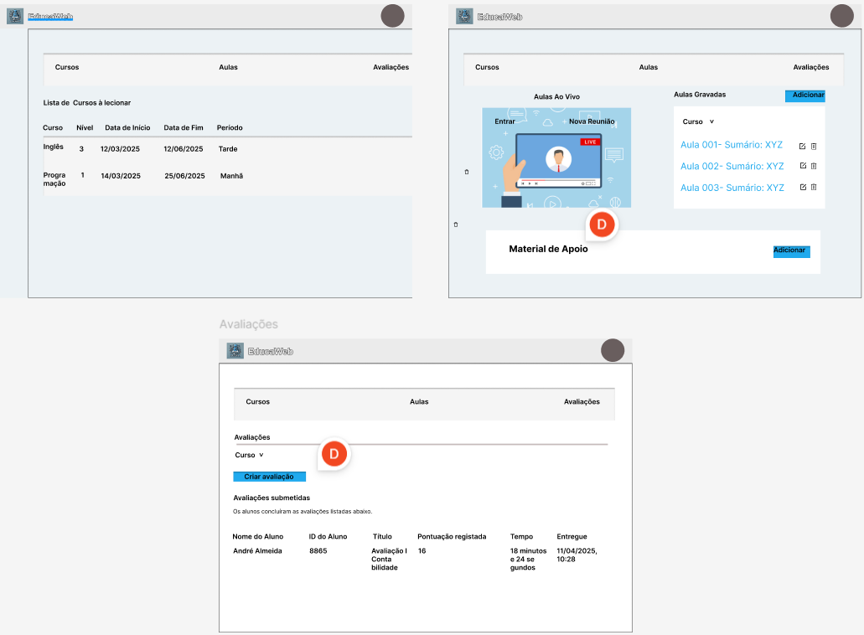
Professor

Slide 13
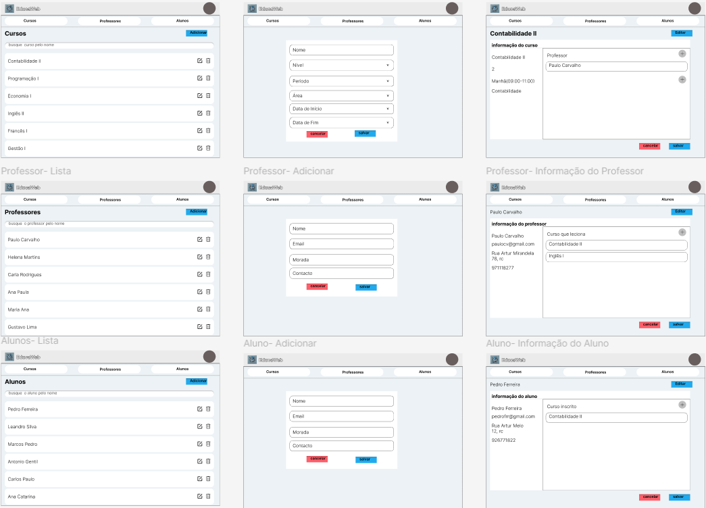
Administrador

Slide 14
Interface e Usabilidade
Objetivo: Experiência de utilização intuitiva e responsiva. Design responsivo: Bootstrap + HTML5 + CSS3. Áreas diferenciadas por perfil:
Acesso restrito e permissões específicas.
Navegação clara e fluida.
Interfaces amigáveis mesmo para utilizadores com pouca literacia digital.

Slide 15
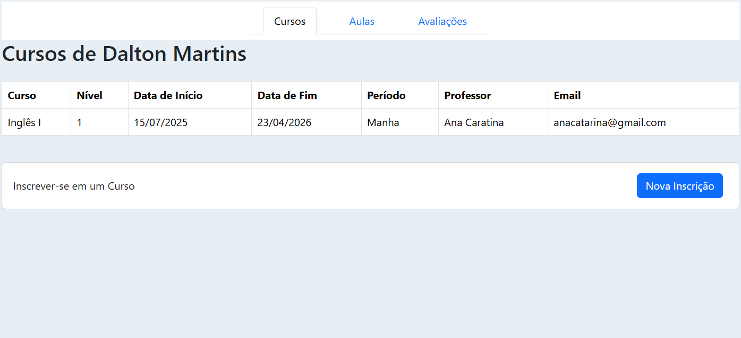
Página Alunos

Slide 16
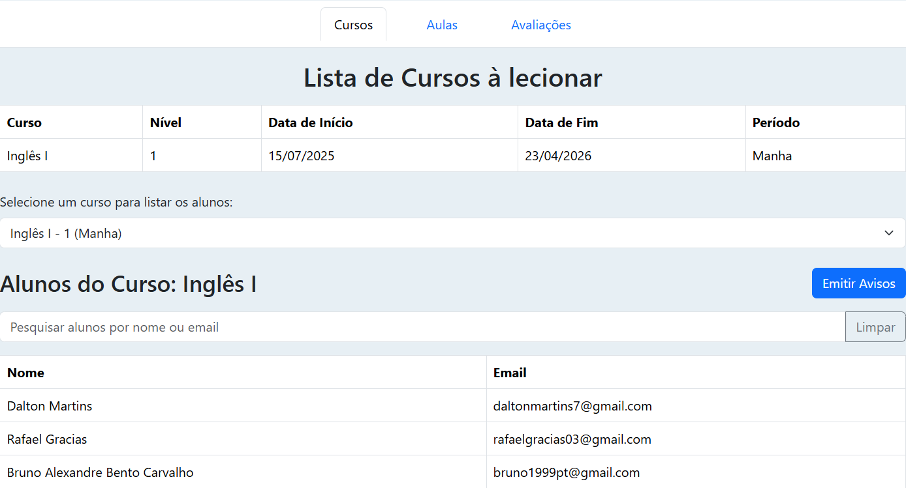
Página Professores

Slide 17
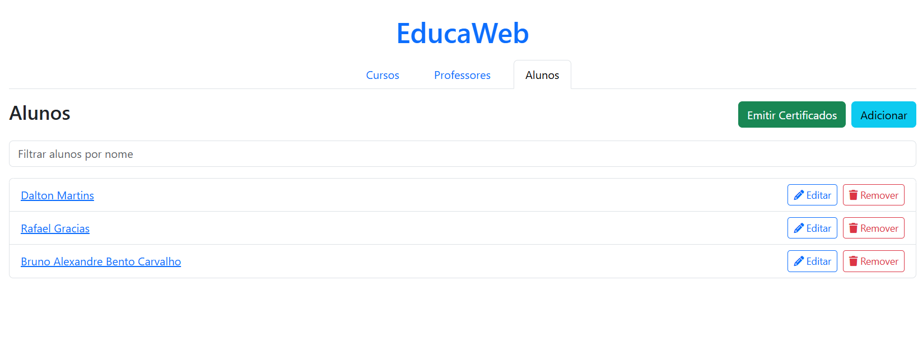
Página Administrador

Slide 18
Tecnologias Utilizadas
Frontend: React.js
Backend: Node.js + Express
Base de Dados: MySQL
ORM: Sequelize
Outros: Bootstrap, Figma, JWT, HTML5/CSS3

Slide 19
Testes e Resultados
Estratégia de Testes:
Testes manuais (frontend/backend).
Fluxos principais validados para cada perfil de utilizador.
Casos de Teste:
Login, inscrição em cursos, submissão de avaliações, gestão de conteúdos.
Resultados Obtidos:
Sistema funcional e consistente.
Boa performance e navegação fluida.

Slide 20
Melhorias Futuras
Melhorias Futuras:
Implementação de testes automatizados.
Dashboards de desempenho.

Slide 21
Conclusão
O projeto permitiu consolidar competências em desenvolvimento web e gestão de bases de dados, resultando numa plataforma moderna, segura e escalável, alinhada com as necessidades do ensino a distância atual. O EducaWeb demonstra potencial para contribuir para a democratização do ensino online, tendo sido uma experiência enriquecedora de trabalho colaborativo e de resolução de desafios.

